Slide 1
P2P金融系统市场调研——武汉
（3月17日——3月19日）
陈帅—2015年3月20日

Slide 2
目录
1、概述
2、考察总结
3、结论
4、建议
页码

Slide 3
一、概述
原因：公司网站功能及使用弊端
成员：李辉总经理 王士波 陈帅
对象：融宝科技武汉分公司，武汉群翔软件有限公司
时间：融宝 3月17日 群翔 3月18日—3月19日
目的：通过实地考察和面谈，与P2P开发商互相了解，对比选择适合公司发展需要的开发商
页码

Slide 4
网站开发
发现弊端、研究流程
能力成熟
购买模板
技术积累
平台运营
二次开发
技术积累
平台运营
自主研发
组建团队
随着需求的变化，没有一套系统会一成不变的，但是未来需求的变化又存在不可预料的状况。
需要充分考虑平台应该具备的功能需求寻找优秀的合作伙伴定制开发并组建研发团队。
页码

Slide 5
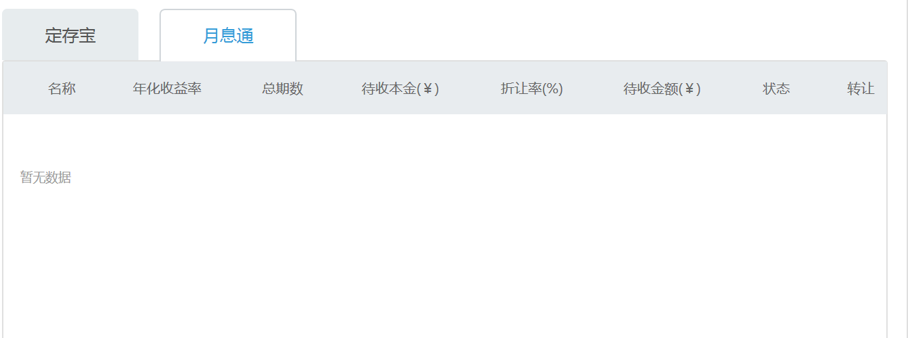
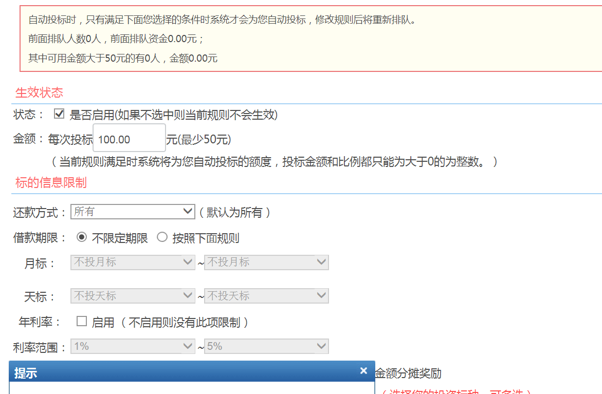
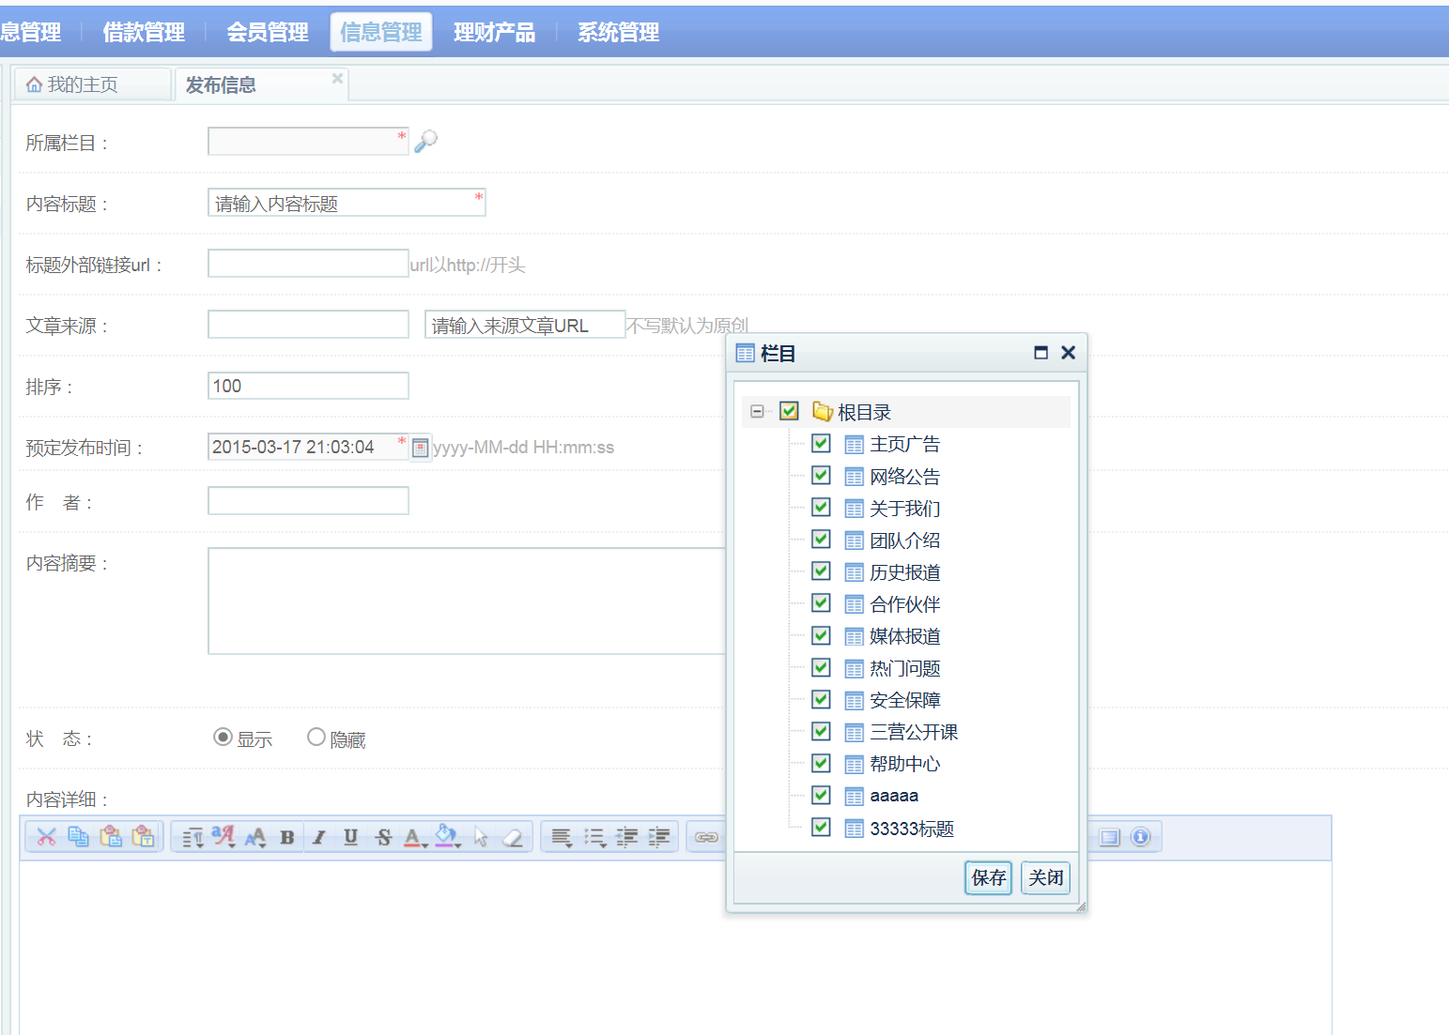
二、考察总结—1、融宝
融宝科技是一家专业从事P2P开发的软件公司，有成功案例，提出特色功能，技术实力没问题，网页版资金托管标准版开发13.8万，源代码6.8万，苹果和安卓手机APP开发8万，源代码5万，需要2个月研发周期。
债权转让
页码
自动投标
完善的文章发布机制

Slide 6
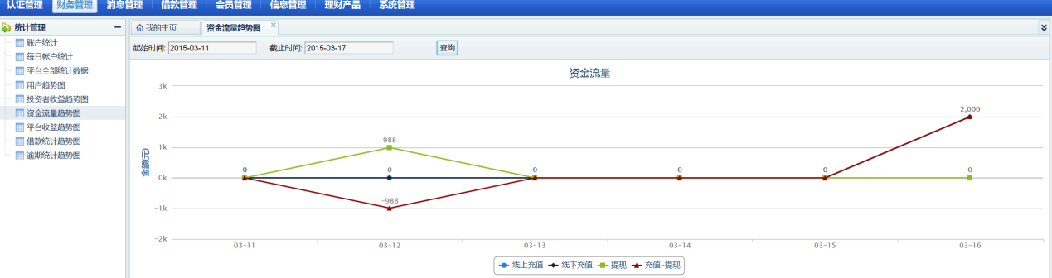
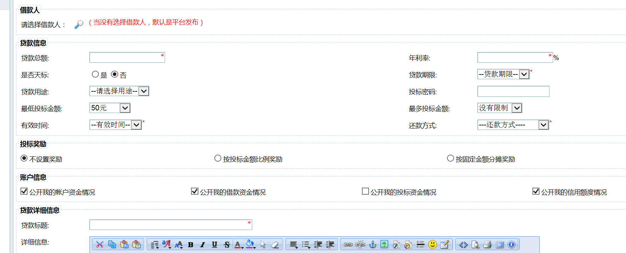
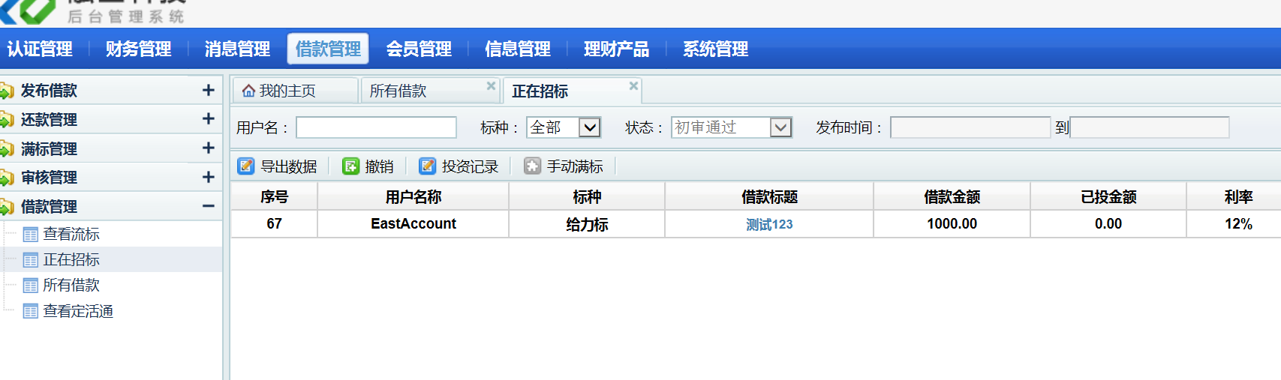
二、考察总结—1、融宝
完善的系统统计分析图
页码
后台发标及投标限制
手动满标功能

Slide 7
二、考察总结—1、融宝
在行业内都有很多成功案例的公司，只要需求提的全面，技术实现都满足，看服务的话通过这一次考察还看不出来。
功能上面了解到可以增加一些独特的功能包括：限额待收标、自动投标、投资限额、手动满标、定时发标、开标倒计时、发标预告、体验金、积分商城、文章栏目后台修改、约标、理财客户登记等。
但是仅仅是依据需求通过技术实现很难满足公司将来的需求和变化。

Slide 8
二、考察总结—2、群翔
群翔主张：不卖模板，不卖产品，而是通过完全了解客户的方方面面，之后，完全为客户提供全方位贴身顾问式服务，不仅包含网站设计。理由是如果不做充分的了解，在系统的底层架构设计会存在缺陷，对未来的需求变化尽可能做到可预料和可规划。
人
财
物
战略思想 | 目标 | 合作资源 | 关键业务 | 产品定位 打动市场的价值主张 |  | 渠道 | 不同细分市场
 |  |  | 核心资源 |  |  | 维护客户关系
成本 |  |  |  |  | 收入
P2P平台系统（企业宣传和投融资）
客户管理系统（客户关系管理提高用户流量和粘度）
平台
办公自动化OA系统（提高办公协作效率）
人力资源管理系统（管理人员））等

Slide 9
二、考察总结—2、群翔
推广宣传一
1.目标，如：5年规划，50亿交易量，50万用户（或以…产品做多少交易额）
2.组织架构
3.运营策略
4.核心价值观
服务、收益率、产品线、垂直市场、差异化优势
5.技术，平台发展策略
6.财务战略
7.市场战略
8.风控体系
9.产品体系
10.资源合作
注册用户
投资用户
核心用户
忠诚用户
VIP
第一阶段
第二阶段
第三阶段
第四阶段
页码

Slide 10
二、考察总结—2、群翔
推广宣传二
第一步：需要全面了解公司：战略规划、业务流程、组织架构人员分工、部门间如何配合、产品定位和未来规划、运营思路、推广思路、核心价值观、用户渠道、线下资源及引流策划手段、财务制度、市场范围、风控体系、合作伙伴等等。
第二步：依据公司以上定位设计相关内容：网站用户角色区分（注册用户、投资用户、第三方合作单位（担保公司等）系统管理员，内部员工，推广号码），产品定位（小贷，点对点，还是做企业），项目展示（众筹/房产/商业定位），运营思路，我们的营销模式，线上客户和线下客户的引入、推广方式、维护方式、从注册用户——投资用户——核心用户——忠诚用户的转化过程（业务模式、产品类型、推广方式、运营思路、活动策划、用户来源渠道、内外部资源利用在转化过程中的应对及改变），支付方式，系统安全性，会员制度，网站前台、后台，设计完成之后到系统的对应，分哪些功能模块，网站LOGO，主色调，价值体系宣传口号，首页、我要借款、我要投资、我的账户、理财产品等。
页码

Slide 11
二、考察总结—2、群翔
推广宣传三
推广宣传二
第三步：然后通过P2P平台系统（企业宣传和投融资），客户管理系统（客户关系管理提高用户流量和粘度），办公自动化OA系统（提高办公协作效率），人力资源管理系统（管理人员）等相关信息化手段提升公司核心竞争力。
第四步：通过技术研发手段完成。
注意：其他公司不做客户管理系统CRM等办公系统，只专注P2P模板定制开发，所以在客户关系管理上做不到尽可能的完美。只能是根据网站所掌握的用户信息横向或者纵向做成表格内容的提取。
页码

Slide 12
总结
现在应该着重考虑的是我们是否接受群翔的建议，对他们提到的过程和内容进行一次梳理完善和系统对应，这样可以避免出现购买模板时或定制软件时设计的缺陷和对未来发展变化的无法预料造成将来使用过程中又要修改系统底层架构换系统的困境。
页码

Slide 13
总结
融宝科技是一家专业从事P2P开发的软件公司，有成功案例，提出特色功能，技术实力没问题，网页版资金托管标准版开发13.8万，源代码6.8万，苹果和安卓手机APP开发8万，源代码5万，需要2个月研发周期。
页码

Slide 14
总结
群翔软件是一家综合软件集团，主要从事P2P、电子商务平台、客户管理系统、分销系统、移动商城、呼叫中心等系统开发，有丰富的网络资源（网络推广、水军等），由于之前做模板类系统销售造成的各种售后问题，现转型为从用户实际业务、运转流程等多方面，切实了解用户需求从而进行定制化贴身开发及后续服务。
由于目前我们无法提供整个公司全方位的数据，所以无法进行下一步的沟通和交流。群翔不建议购买模板和在不了解我们数据的情况下给出定制报价。需进行2-3轮一来二往的磋商和足够的相互了解。
页码

Slide 15
建议
从技术和使用的角度及讨论结果，需要群翔与我公司高层领导进行再一次面对面的沟通，便于群翔科技项目组对我公司的方案、建议、思路做进一步明确的阐释，对方可以到济南与公司董事长及总经理做一次开诚布公的沟通。
页码

Slide 16
O(∩_∩)o
谢谢观看！

